Slide 1
Modèles décisionnels en gestion
Introduction
Les modèles linéaires
La résolution des modèles linéaires continus
La programmation linéaire en nombres entiers
Les problèmes de réseaux
L’optimisation multicritère
Théorie de la décision

Slide 2
Théorie de la décision
Introduction
Table de conséquences conditionnelles
Équivalent certain et critères de décision non probabilistes
Le critère de Bayes
La valeur espérée de l’information parfaite
Les arbres de décision
Autres exemples

Slide 3
Introduction
La recherche opérationnelle propose un ensemble de méthodes pour prendre des décisions rationnelles en présence d’incertitude
Une approche rationnelle est désirable lorsque les enjeux sont élevés, en présence de décideurs multiples, dans le secteur publique (intégrité), …
Ces méthodes permettent de choisir, en fonction d’un critère, entre plusieurs actions dont les conséquences ne sont pas déterminées de façon certaine mais dépendent de circonstances ou d’événements imparfaitement connus ou prévisibles
Notes:
3
3
3

Slide 4
Modèle de la théorie de la décision
Définition du problème
Détermination des actions possibles, a_{i}
Détermination des événements, e_{j}
Détermination des conséquences, C_{ij}
Détermination de la meilleure action

Slide 5
État de connaissance de l'environnement
Environnement certain
  décision dans la certitude
    événements connus
    conséquences connues
Environnement incertain
  décision dans l’incertitude
    distribution de probabilités des événements connue
    conséquences connues

Slide 6
État de connaissance de l'environnement
Environnement incertain (suite)
  décision dans l’extrême incertitude
    événements connus mais incertains
    conséquences connues
  décision face au risque
    événements pas tous connus
    conséquences pas toutes connues
Environnement hostile
  décision en environnement hostile
    présence d’un concurrent
    les conséquences dépendent à la fois des décisions prises et de celles du concurrent

Slide 7
État de connaissance de l'environnement
Extrême
incertitude
Certitude
Incertitude
Risque
Information
parfaite
Probabilités
objectives
Probabilités
subjectives
Aucune
information
Données
historiques
Échantillon
de grande taille
Échantillon
de petite taille
Degré d’incertitude
Notes:
11
11
11

Slide 8
Tables de conséquences conditionnelles
Plusieurs problèmes de décision en état d’incertitude peuvent être représentés à l’aide d’une table de conséquences conditionnelles

Slide 9
Exemple 1: le grossiste de revues
Un grossiste doit décider du nombre de lots de 100 revues à acheter d’une maison d’édition pour ensuite les vendre
Il a le choix d’acheter de 1 à 5 lots et peut vendre de 1 à 5 lots mais la demande est incertaine
Si un lot de revues n’est pas vendu à la fin de la semaine, il peut les retourner à la maison d’édition mais il reçoit alors un montant moindre qu’il a payé, soit
  C: le coût d’achat d'une revue, C = 1,00$
  V: le prix de vente d'une revue, V = 2,00$
  R: le prix de revente d'une revue, R = 0,50$

Slide 10
Exemple 1: les actions et les événements
Les actions possibles (nombre de lots achetés)
  i = 1, 2, …, 5
Les événements possibles (nombre de lots vendus)
  j = 1, 2, …, 5
Notes:
17
17
17

Slide 11
Exemple 1: les conséquences
j < i : signifie que la demande est inférieure à la quantité achetée (surplus, i-j)
j ≥ i : signifie que la demande est supérieure ou égale à la quantité achetée (pénurie)
Notes:
19
19
19

Slide 12
Exemple 1: les conséquences (suite)

Slide 13
Exemple 1: table de profits conditionnels

Slide 14
Équivalent certain et critères de décision
Critère pessimiste de profit maximin
  choisir l’action qui maximise le profit minimum
Critère optimiste de profit maximax
  choisir l’action qui maximise le profit maximum
Critère du regret minimum minimax
  choisir l’action qui minimise le regret maximum

Slide 15
Exemple 1: critère pessimiste maximin
Pour chaque action on identifie le pire résultat
L’action a₁ donne le moins pire des pires résultats et est donc la meilleure action selon le critère maximin
Notes:
24
24
24

Slide 16
Exemple 1: critère optimiste maximax
Pour chaque action on identifie le meilleur résultat
L’action a₅ donne le meilleur des meilleurs résultats et est donc la meilleure action selon le critère maximax
Notes:
27
27
27

Slide 17
Exemple 1: critère du regret minimum minimax
Pour chaque événement, il faut d’abord déterminer le profit le plus élevé entre les actions
Notes:
35
35
35

Slide 18
Exemple 1: critère du regret minimum minimax (suite)
Les regrets sont obtenus en soustrayant les profits des actions obtenus pour un événement donné du profit maximum pour cet événement
Le regret est: 400 - 100 = 300
Notes:
35
35
35

Slide 19
Exemple 1: critère du regret minimum minimax (suite)
Les regrets représentent soit des pertes ou des opportunités manquées
Pertes
Opportunités manquées
Notes:
35
35
35

Slide 20
Exemple 1: critère du regret minimum minimax (suite)
Pour chaque action on identifie le regret le plus élevé
L’action a₄ donne le regret maximum le plus bas et est donc la meilleure action selon le critère minimax
Notes:
35
35
35

Slide 21
Paradoxe du critère optimiste maximax
Dans cet exemple, selon le critère maximax l’action a₁ est la meilleure toutefois la majorité des décideurs préfèreront a₂

Slide 22
Paradoxe du critère pessimiste maximin
Selon le critère maximin, l’action a₃ est la meilleure toutefois la majorité des décideurs préfèreront a₂

Slide 23
Paradoxe du critère du regret minimax
Dans cet exemple, selon le critère du regret minimax la meilleure action est a₂ toutefois a₁ devient la meilleure action lorsqu’on enlève l’action a₃

Slide 24
Probabilité des événements
Dans les exemples précédents, nous n’avions aucune information disponible sur la probabilité des événements
L’utilisation de critères déterministes peut amener le décideur à choisir des actions non souhaitables
On suppose maintenant que la probabilité que chaque événement se produise est connue
On peut alors utiliser le critère de Bayes (critère du profit espéré maximum) pour choisir entre les actions possibles
Notes:
38
38
38

Slide 25
Le critère de Bayes
Critère de Bayes
  choisir l’action qui maximise le profit espéré
  Critère du regret espéré minimum
  choisir l’action qui minimise le regret espéré
Les deux critères donnent la même action optimale
Notes:
42
42
42

Slide 26
Exemple 1: critère de Bayes
Le profit espéré pour une action est obtenu en faisant la somme des probabilités multipliées par les profits correspondants
Information
disponible
L’action a₄ maximise le profit espéré
Notes:
44
44
44

Slide 27
Exemple 1: regret espéré minimum
L’action a₄ minimise le regret espéré
Notes:
45
45
45

Slide 28
Le profit espéré avec l’information parfaite
L’information parfaite nous donnerait toujours exactement le nombre de lots qui seront demandés
On pourrait alors acheter de la maison d’édition exactement le nombre de lots demandés de revues et faire un profit maximum
On peut calculer le profit espéré avec cette information parfaite (PEIP), en déterminant pour chaque événement la meilleure action possible et en multipliant leur profit par la probabilité de l’événement
Notes:
48
48
48

Slide 29
Exemple 1: profit espéré avec l'information parfaite
Les profits maximums sont déterminés pour chaque événement puis on calcule le profit espéré avec l’information parfaite, PEIP
Notes:
49
49
49

Slide 30
Exemple 1: valeur espérée de l'information parfaite
PE* = 280$ (profit espéré maximum)
PEIP = 340$
La valeur espérée de l’information parfaite, VEIP
    VEIP = PEIP - PE* = 340$ - 280$ = 60$
    60$ est aussi la valeur du regret espéré minimum
Notes:
50
50
50

Slide 31
Exemple 1: valeur espérée de l'information parfaite
Avec l’information parfaite, l’espérance de profit augmente de 60$
Le grossiste devrait donc accepter de payer au plus 60$ pour obtenir cette information
Notes:
51
51
51

Slide 32
Les arbres de décision
Lorsque le décideur doit prendre une séquence de décisions et non plus une décision unique, la construction d’une table de profits conditionnels devient difficile ou impossible
Dans le cas de décisions séquentielles, on peut utiliser un arbre de décision
Notes:
53
53
53

Slide 33
Étapes de la méthode
1. Déterminer l’ensemble des actions et des événements possibles:
    point de décision
    nœud d’événement
    valeur terminale
2. Construire l’arbre de décision
Décision 1 Événement Décisions 2 Événements Résultats
Notes:
55
55
55

Slide 34
Étapes de la méthode (suite)
3. Déterminer les résultats conditionnels
  il faut associer à chaque point final, un résultat
  ce résultat est la conséquence (souvent en $) de la combinaison d’une décision et d’un événement
  c’est un résultat conditionnel
4. Assigner aux événements leur probabilité
Notes:
56
56
56

Slide 35
Étapes de la méthode (suite)
5. Choix du critère de décision
  maximiser l’espérance de profit (critères de Bayes)
6. Décision finale
  en commençant par la fin, il faut calculer le profit espéré de chaque décision
  choisir la décision qui maximise le profit espéré (ou qui minimise les coûts espérés)
Notes:
57
57
57

Slide 36
Exemple 2: MicroSolutions Inc.
Doit décider si elle doit faire une soumission pour le développement et l’installation d’un système intégré de gestion
Coût de préparation de la soumission: 5 000$
Doit décider du coût du contrat mais le coût de réalisation du système est incertain
3 coûts sont possibles:
    185 000$
    210 000$
    235 000$

Slide 37
Exemple 2: MicroSolutions Inc. (suite)
Ignore si des entreprises concurrentes feront une soumission
Le contrat sera octroyé vraisemblablement à l’entreprise qui aura la plus basse soumission
3 montants sont considérés pour la soumission:
    200 000$
    215 000$
    240 000$

Slide 38
Exemple 2 : les actions
NS: ne pas soumissionner
S200: soumissionner à 200 000$
S215: soumissionner à 215 000$
S240: soumissionner à 240 000$
NS
NS
S200
S200
S215
S
S215
S240
S240

Slide 39
Exemple 2 : les événements
NC: le contrat n’a pas été obtenu
OC: le contrat a été octroyé à MicroSolutions Inc.
  C185: le coût de réalisation est 185 000$
  C210: le coût de réalisation est 210 000$
  C235: le coût de réalisation est 235 000$
NC
NC
C185
O&C185
OC
C210
O&C210
C235
O&C235

Slide 40
Exemple 2: l’arbre de décision
NS
NC
C185
S200
OC
C210
C235
NC
C185
S
S215
OC
C210
C235
NC
C185
S240
OC
C210
C235

Slide 41
Exemple 2 : l’arbre de décision simplifié
NS
NC
S200
O&C185
O&C210
O&C235
NC
S215
O&C185
O&C210
O&C235
NC
S240
O&C185
O&C210
O&C235

Slide 42
Exemple 2 : les résultats conditionnels
Revenus – coûts de réalisation – coût de la soumission = profit
Par exemple pour S215 si l’événement qui se produit est O&C185
profit(S215/O&C185) = 215 000$ - 185 000$ - 5 000$ = 25 000$
Profit (000$)
NS
0
NC
- 5
S200
O&C185
10
O&C210
-15
O&C235
-40
NC
- 5
S215
O&C185
25
O&C210
0
O&C235
-25
NC
- 5
S240
O&C185
50
O&C210
25
O&C235
0

Slide 43
Exemple 2 : le critère optimiste de profit maximax
Profit (000$)
Maximum
NS
0
0
NC
- 5
S200
O&C185
10
O&C210
-15
10
O&C235
-40
NC
- 5
S215
O&C185
25
O&C210
0
25
O&C235
-25
NC
- 5
S240
O&C185
50
O&C210
50
maximax
25
O&C235
0
Selon le critère maximax, S240 est la meilleure action

Slide 44
Exemple 2 : le critère pessimiste de profit maximin
Profit (000$)
Minimum
NS
0
maximin
0
NC
- 5
S200
O&C185
10
O&C210
-15
-40
O&C235
-40
NC
- 5
S215
O&C185
25
O&C210
0
-25
O&C235
-25
NC
- 5
S240
O&C185
50
O&C210
25
- 5
O&C235
0
Selon le critère maximin, NS est la meilleure action

Slide 45
Exemple 2: probabilités des événements
On estime à 1 chance sur 10 qu’aucun concurrent ne soumissionne
Dans l’événement où un concurrent soumissionne, il a estimé les probabilités qu’un concurrent établisse le prix de leur soumission dans les intervalles suivants:
NConc 10%
10% = P(NConc)
Int1 30%
27% = P(Conc et Int1)
Conc 90%
Int2 60%
54% = P(Conc et Int2)
Int3 10%
9% = P(Conc et Int3)

Slide 46
Exemple 2: probabilités des événements (suite)
Les probabilités des coûts possibles de réalisation du contrat sont:
  coût de réalisation de 185 000$, C185
P(C185) = 40%
  coût de réalisation de 210 000$, C210
P(C210) = 50%
  coût de réalisation de 235 000$, C235
P(C235) = 10%
C185 40%
OC
C210 50%
C235 10%

Slide 47
Exemple 2: probabilités d’obtenir le contrat selon les actions
Si MicroSolutions soumissionne à 200 000$ (S200) la probabilité qu’il obtienne le contrat est
  P(OC / S200) = 1
Si MicroSolutions soumissionne à 215 000$ (S215) la probabilité qu’il obtienne le contrat est
  P(OC / S215) = 1- 0,27 = 0,73
Si MicroSolutions soumissionne à 240 000$ (S240) la probabilité qu’il obtienne le contrat est
P(OC / S240) = 1- 0,27- 0,54 = 0,19

Slide 48
Exemple 2: l’arbre de décision avec les probabilités
Profit (000$)
NS
0
NC 0%
- 5
C185 40%
10
S200
OC 100%
C210 50%
-15
C235 10%
-40
NC 27%
- 5
C185 40%
25
S
S215
OC 73%
C210 50%
0
C235 10%
-25
NC 81%
- 5
C185 40%
50
S240
OC 19%
C210 50%
25
C235 10%
0

Slide 49
Exemple 2: le critère de Bayes
Profit (000$)
NS
0
NC 0%
- 5
C185 40%
10
S200
OC 100%
C210 50%
-15
- 7,5
- 7,5
C235 10%
-40
4,125
NC 27%
- 5
C185 40%
25
S
S215
OC 73%
C210 50%
0
4,125
4,125
7,5
C235 10%
-25
NC 81%
- 5
C185 40%
50
S240
OC 19%
C210 50%
25
2,125
32,5
C235 10%
0
(81%×-5) + (19%×32,5) = 2,125
(40%×50) + (50%×25) + (10%×0) = 32,5

Slide 50
Exemple 2: la solution
Profit (000$)
NS
0
NC 0%
- 5
C185 40%
10
S200
OC 100%
C210 50%
-15
- 7,5
- 7,5
C235 10%
-40
4,125
NC 27%
- 5
C185 40%
25
S
S215
OC 73%
C210 50%
0
4,125
4,125
7,5
C235 10%
-25
NC 81%
- 5
C185 40%
50
S240
OC 19%
C210 50%
25
2,125
32,5
C235 10%
0

Slide 51
Exemple 2: valeur espérée de l’information parfaite
NS
0
S200
NC 0%
-5
-10
OC 100%
10
P185
40%
16,9
S215
NC 27%
-5
16,9
OC 73%
25
S240
NC 81%
-5
L’information parfaite permettrait de prédire exactement quel sera le coût de réalisation du contrat, soit P185, P210, ou P235 (P185 signifie qu’on prédit un coût de 185 000$)
OC 19%
5,45
50
NS
0
S200
NC 0%
-5
-15
OC 100%
-15
P210
7,11
50%
0,7
S215
NC 27%
-5
-1,35
OC 73%
0
S240
NC 81%
-5
0,7
OC 19%
25
NS
0
S200
NC 0%
-5
-40
OC 100%
-40
P235
10%
0
S215
NC 27%
-5
VEIP = PEIP – PE*
= 7,110 – 4,125 = 2,985
-19,6
OC 73%
-25
S240
NC 81%
-5
-4,05
OC 19%
0

Slide 52
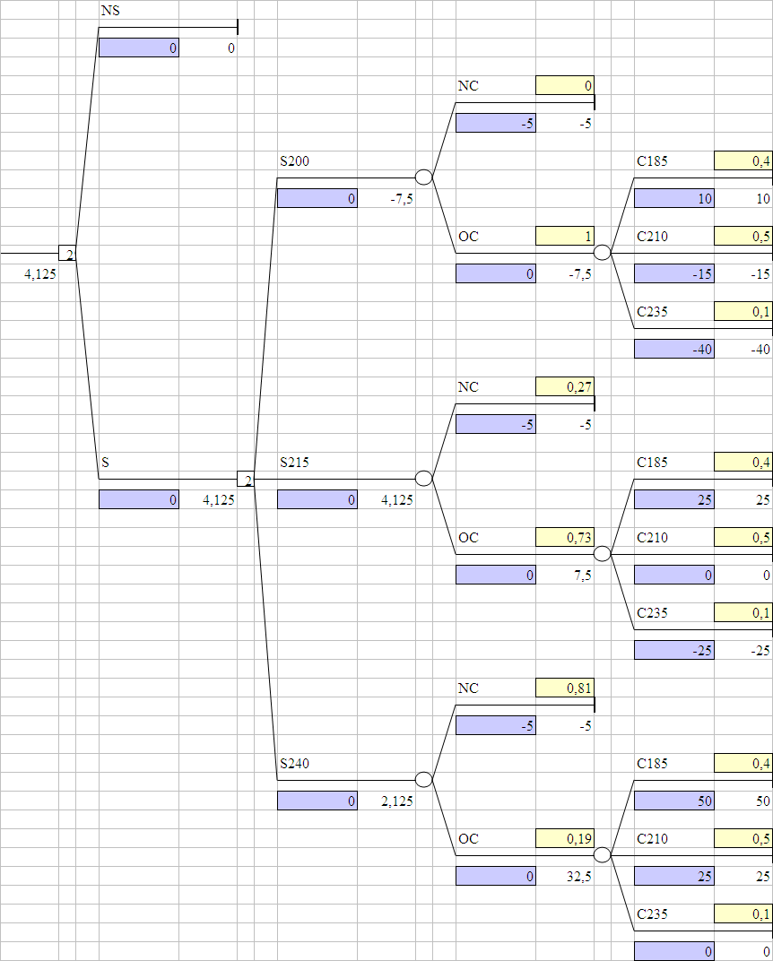
Exemple 2: solution à l’aide du complément Macro-arbres.xla
Une explication de la façon d’utiliser le complément Macro-arbres.xla est donnée dans le document Guide_d'utilisateur_Macro-Arbres.pdf

